Slide 1
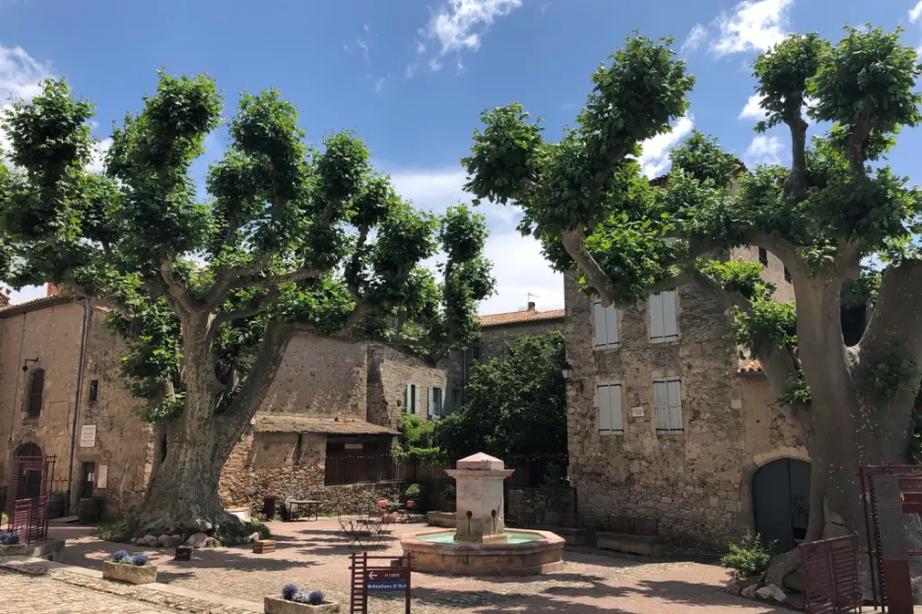
Lorient Vous Présente Le Village De Caunes – Minervois ( Aude)

Slide 2
Caunes-Minervois est une commune française, située dans le Nord du département de l'Aude en région Occitanie. Ses habitants sont les Caunois. Elle est prisée des touristes qui visitent le site abbatial et les carrières de marbre rouge.

Slide 3
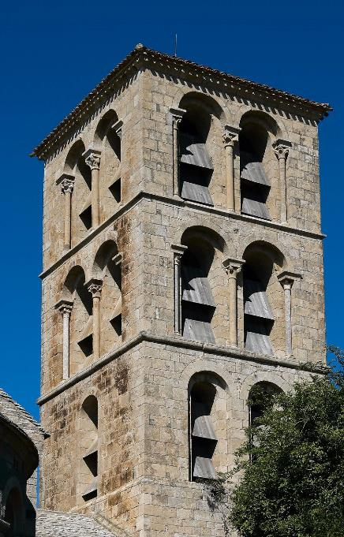
L’Abbaye De Caunes – Minervois

Slide 4
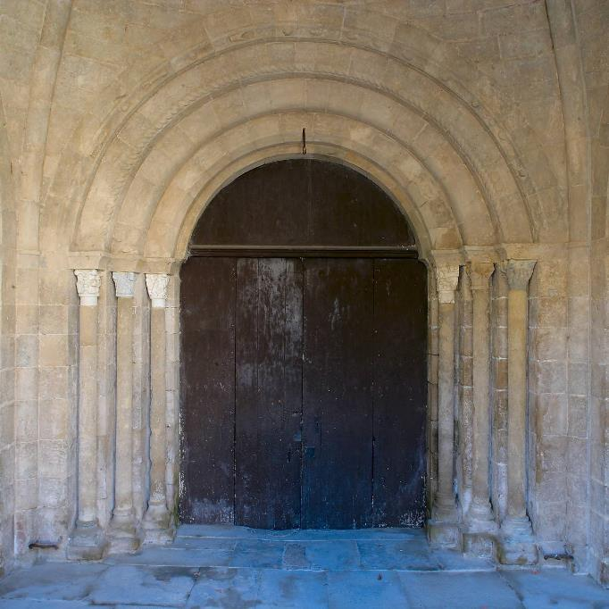
L’Abbaye De Caunes - Minervois

Slide 5
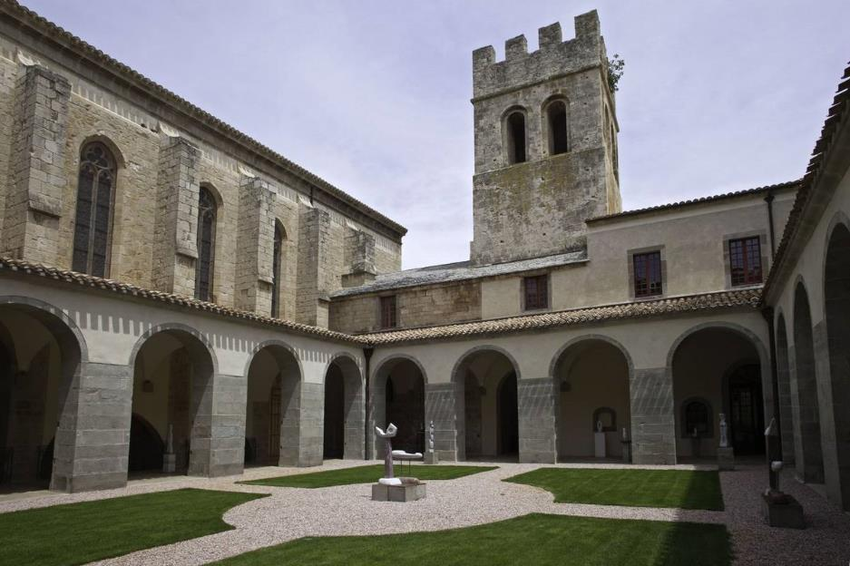
L’Abbaye De Caunes - Minervois

Slide 6
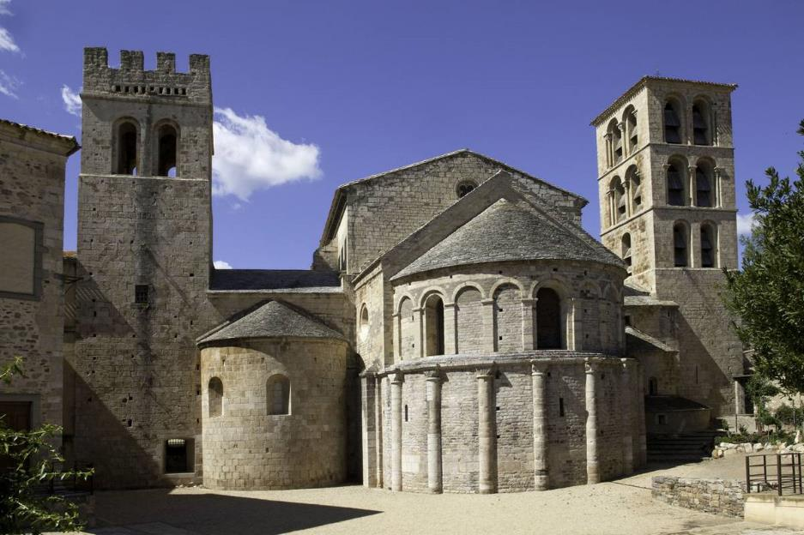
L’Abbaye de Caunes - Minervois

Slide 7
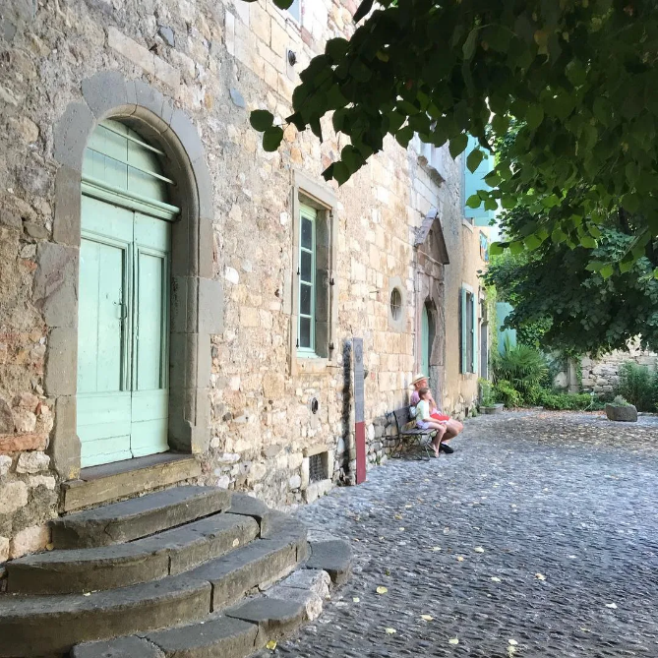
Maison de Clémentine Trausse
Caunes - Minervois

Slide 8
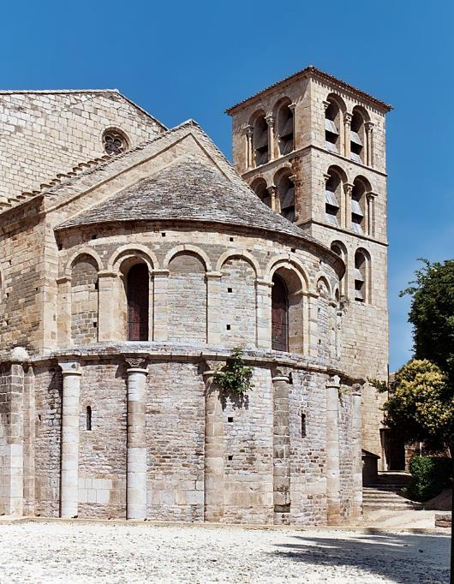
Languedoc - Aude - Abbaye de Caunes-Minervois

Slide 9
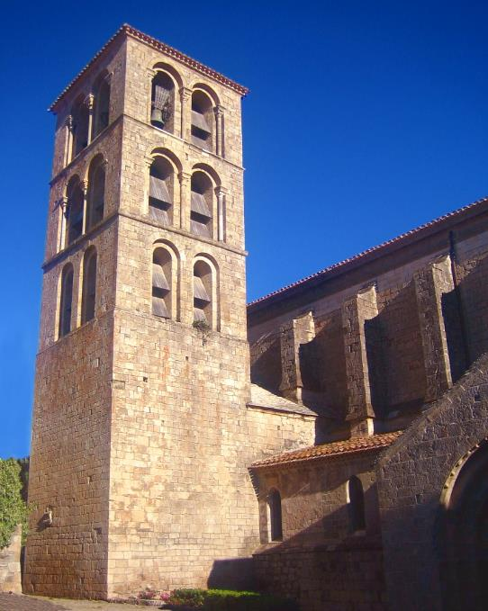
Le clocher nord.

Slide 10
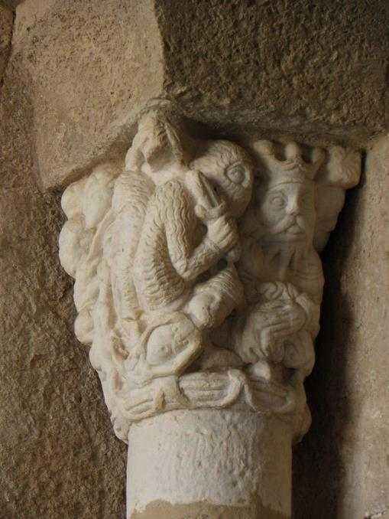
Portail nord de l'abbatiale : chapiteau représentant le massacre des Innocents.

Slide 11
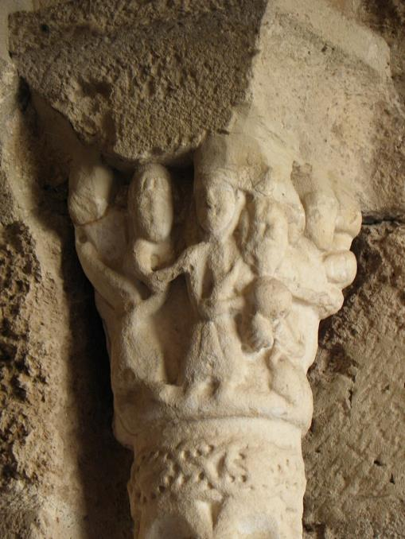
Portail nord de l'abbatiale : chapiteau représentant une Annonciation et une Nativité.

Slide 12
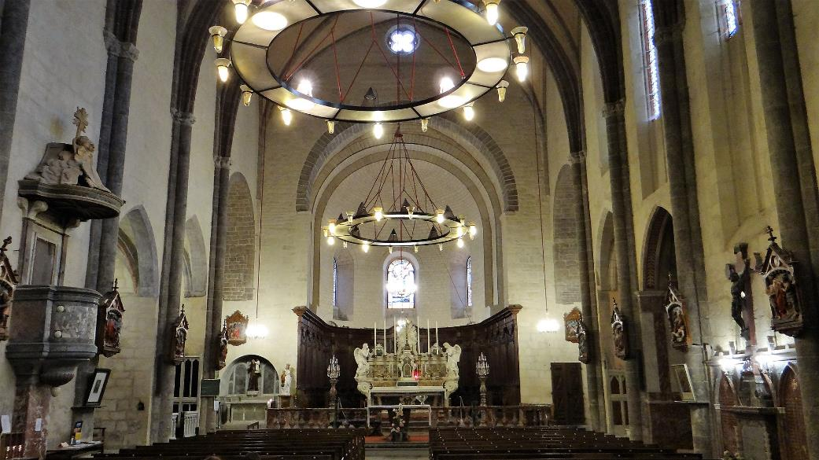
La nef.

Slide 13
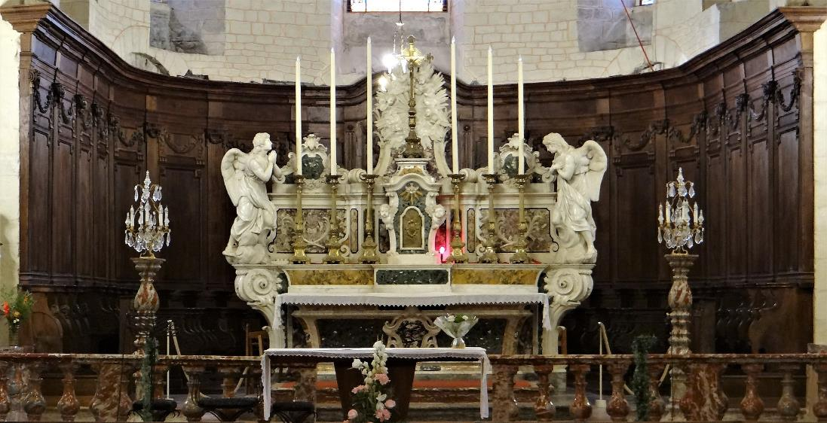
Le maître-autel et les stalles.

Slide 14
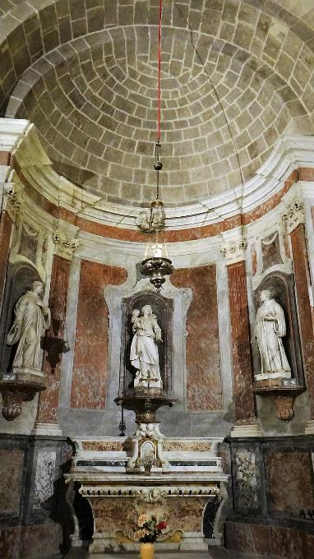
La chapelle Notre-Dame dans l'absidiole sud.

Slide 15
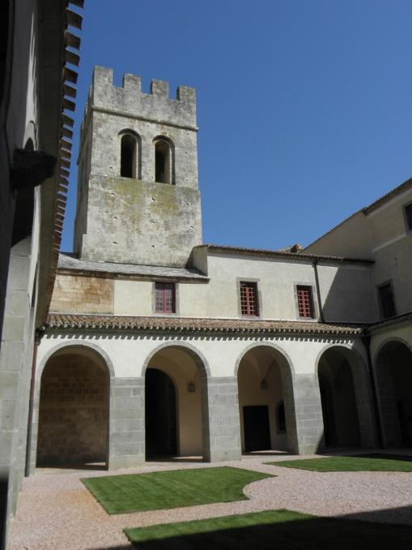
Le cloître mauriste et le clocher sud.

Slide 16
Caunes-Minervois

Slide 17
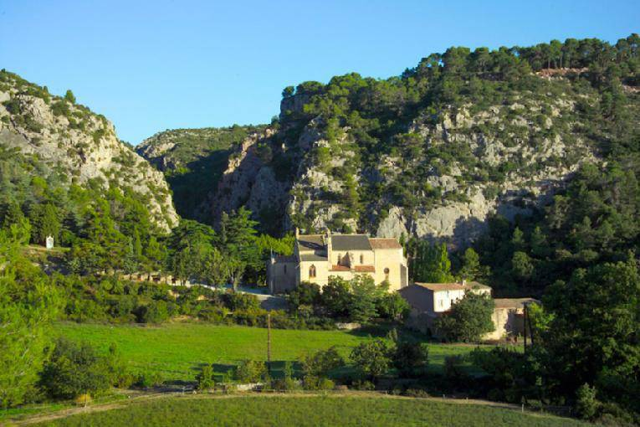
Notre – Dame Du Cros

Slide 18
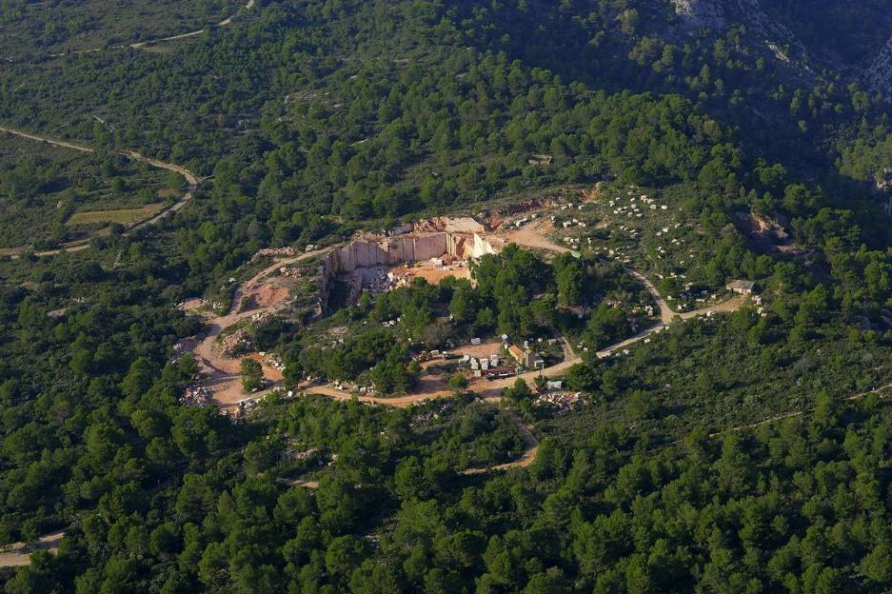
Les Carrières De Marbre

Slide 19
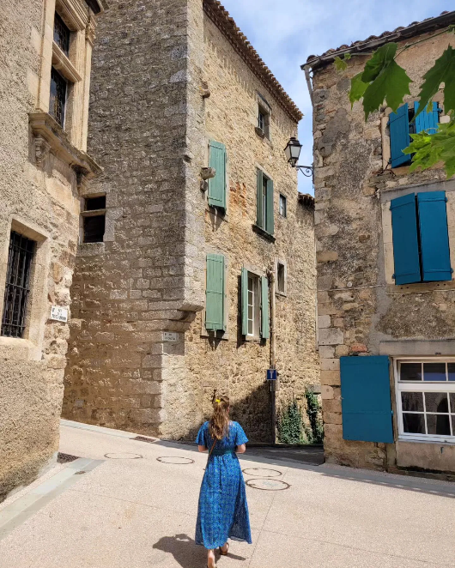

Slide 20
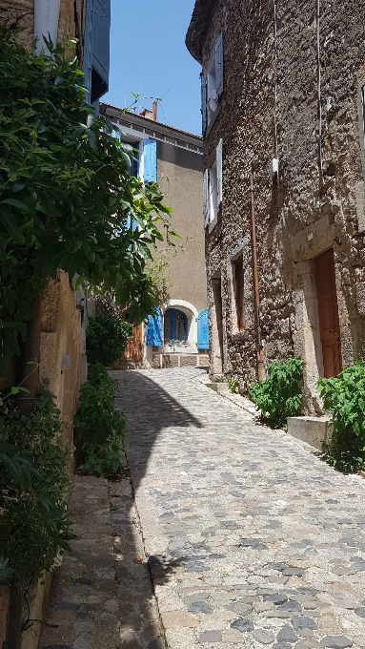

Slide 21
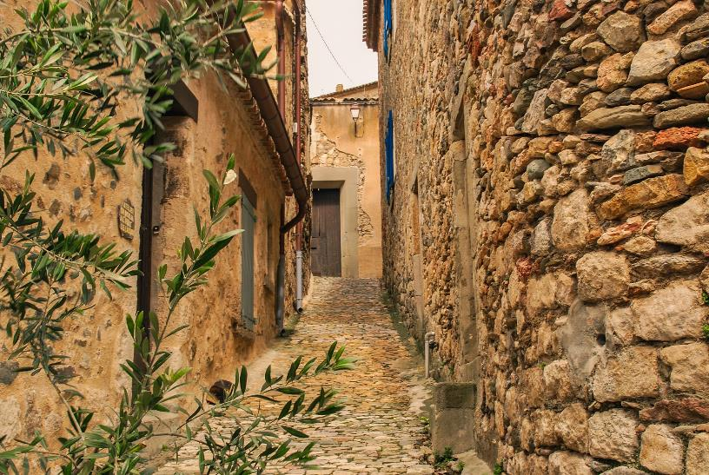
Une Ruelle ( Caunes - Minervois

Slide 22
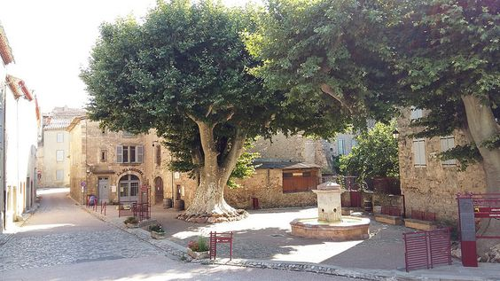
Caunes - Minervois place de la république

Slide 23
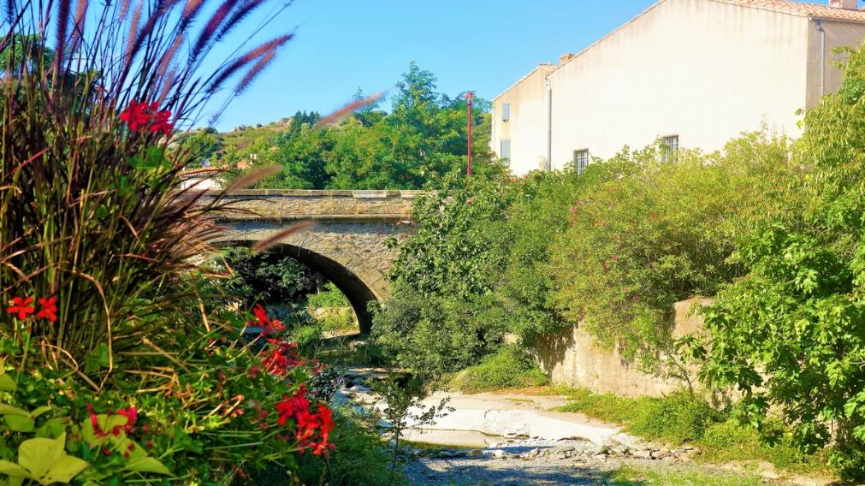

Slide 24
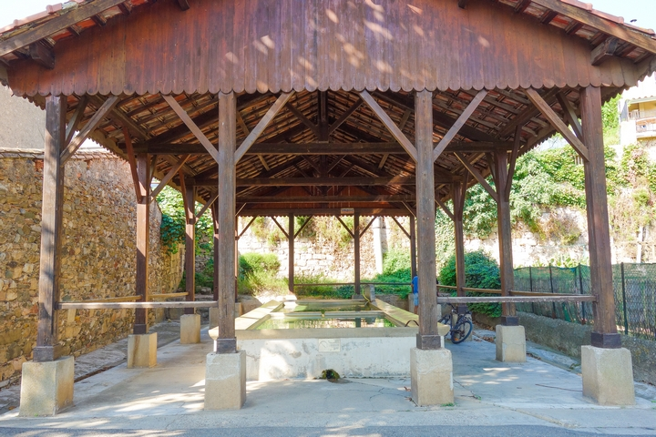
Le Lavoir

Slide 25
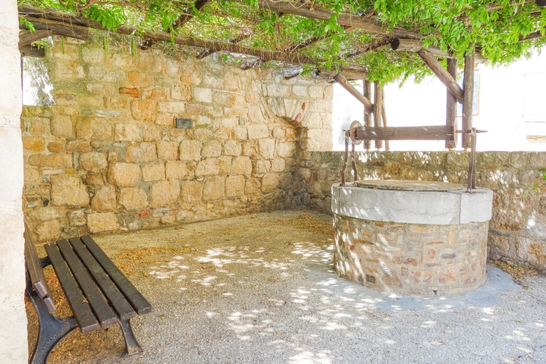
Le Puit

Slide 26

Une Carrière De marbre rouge

Slide 27
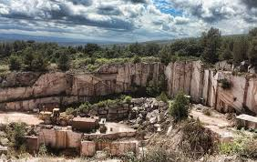
Une Carrière De Marbre Rouge

Slide 28
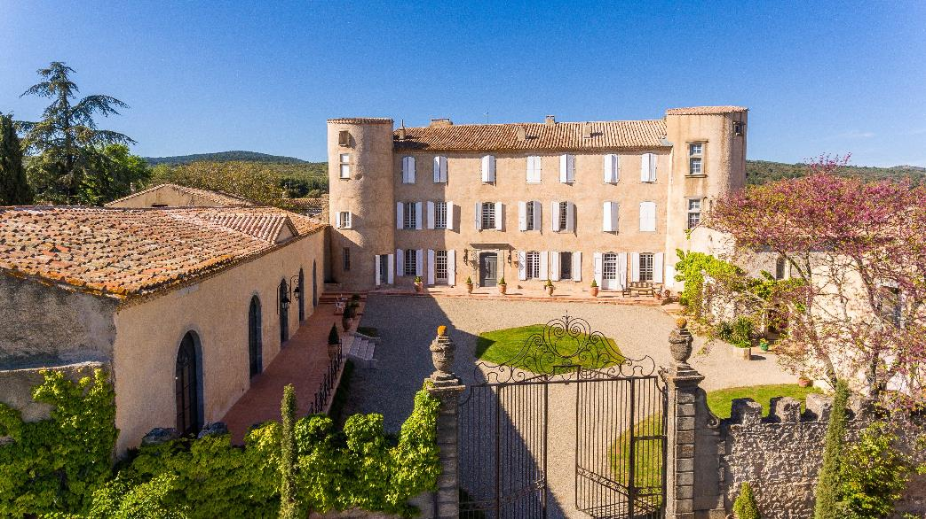
CHÂTEAU DE VILLERAMBERT

Slide 29
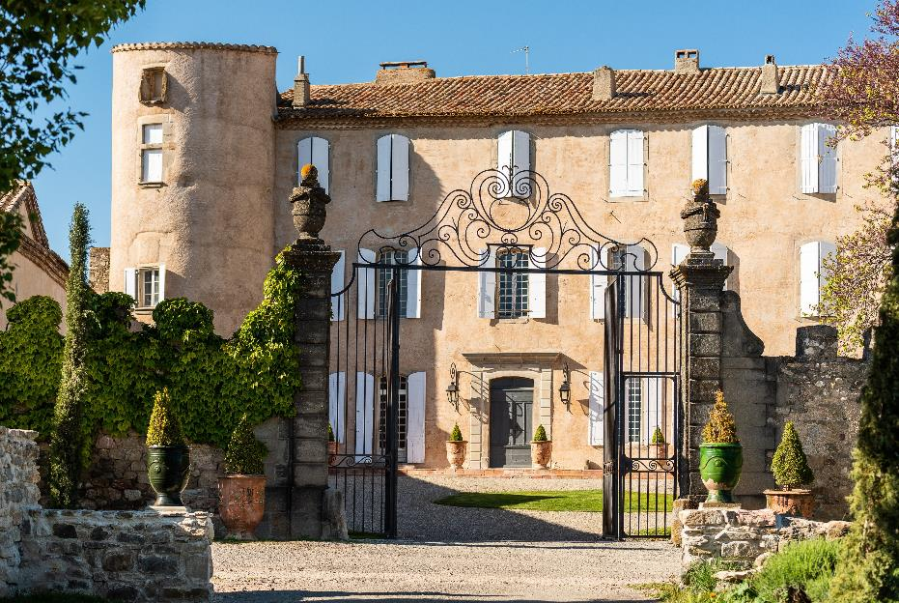
L’Entrée Du Château

Slide 30
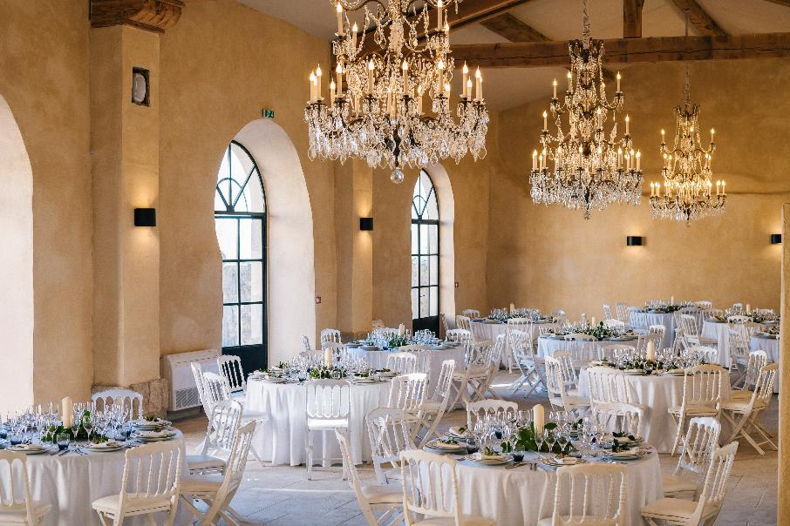
Salle De Réception -Mariage

Slide 31
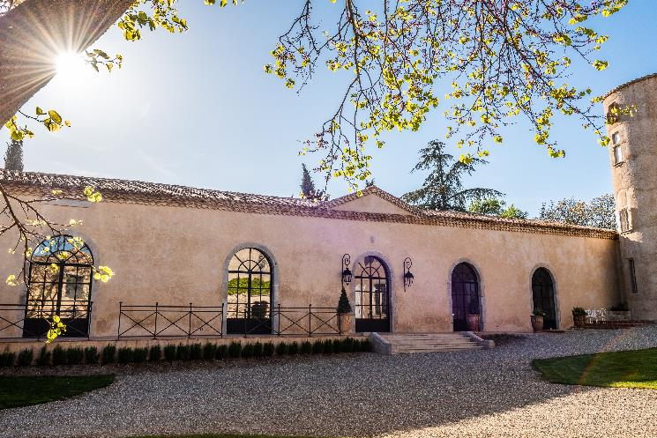
Lorient Vous Propose Caunes –Minervois ( Aude )
Les Images Et le son du Net
Daniel
Salle De Mariage - Réception

